Slide 1
文献老化定律

Slide 2
文献老化定律
文献老化概念
文献老化过程的定量研究方法
文献老化规律与模型
文献老化的量度指标
文献老化机理
文献老化规律的应用

Slide 3
一、文献老化概念
1944年，（美）情报学家戈斯内尔提出。文献老化是指科学文献随其“年龄”的增长，其内容日益变得陈旧过时，作为情报源的价值不断减小，甚至完全丧失其利用价值。科学文献老化既是一种客观的社会现象，又是一个复杂的动态过程。
从文献利用的角度来说，科学文献的老化有以下几种情形：① 文献中所含的情报已失效；②文献中的情报已包含在其他著作中；③ 被更新的文献所代替；④ 由于研究兴趣下降或转移而引起有关文献的利用减少等。

Slide 4
二、文献老化过程的定量研究方法
1、文献流通统计数据分析法
（1）书刊借阅次数统计分析法
（2）文献其他流通数据统计分析法，例：文献流通时间、文献复制量等。
2、引文分析法
（1）引用文献分析法（Citing literature），同时法
（2）被引文献分析法（Cited literature），历时法

Slide 5
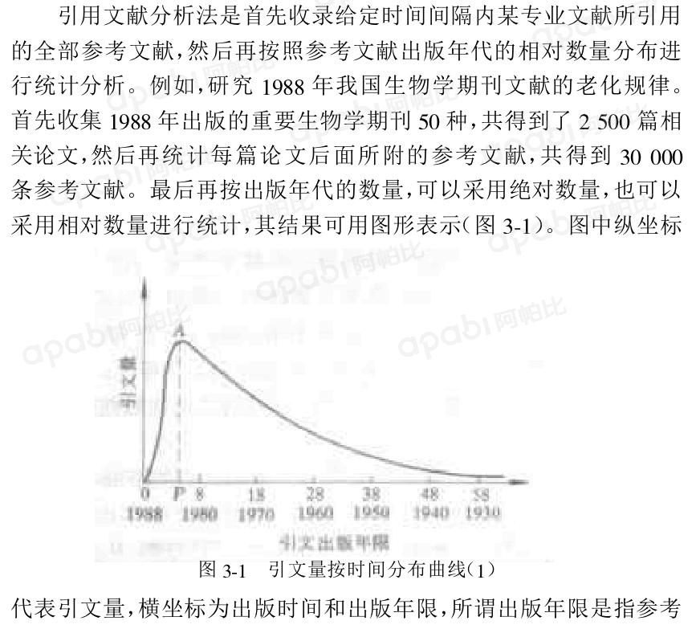
二、文献老化过程的定量研究方法

Slide 6
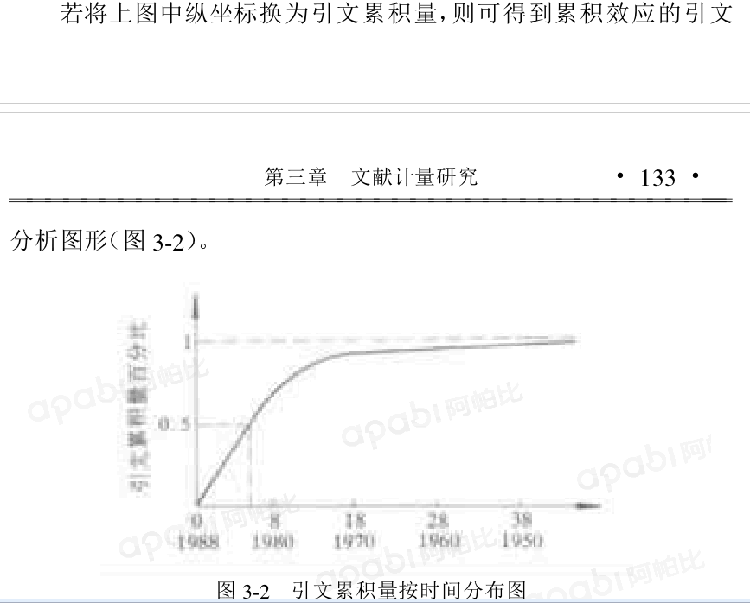
二、文献老化过程的定量研究方法

Slide 7
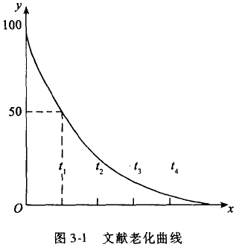
三、文献老化规律与模型
1、1958年，贝尔纳负指数函数：
式中：t为文献的出版年龄(以10年为单位)；
C(t)表示t年后文献的被引用频率；
C₀为文献初始被引用量，随不同学科而异；
e为自然对数的底，等于2.718；
b(0<b<1)为文献的老化率(衰减常数);
为文献老化系数，表征文献老化快慢。
1979年，崔克勒大学的格列菲斯认为，若g为文献增长率，则老化率为b－g

Slide 8
三、文献老化规律与模型
2、1960年，拜顿－开布勒（B－K）老化方程
式中：a、b为因学科、专业而异的常数，a+b=1；
y(0<y<1)为被引文献累积百分比（王一定时间内，总的引文比率，邱经过一定时间该学科领域尚在利用的文献的相对量）；
x为被引文献出版年限时间，以l0年为单位。
当取Y=0.5时，可以计算文献的半衰期。
该公式包括了引文文献峰值以前的文献数据，因此描述文献使用过程更全面，但模拟效果不理想，与实际统计数据误差较大。

Slide 9
三、文献老化规律与模型
3、1982年莫蒂列夫修正公式
模拟效果较好，但仍不够准确，形式及计算复杂
4、1992年丁学东级数修正式
有更理想的模拟效果，更接近实际统计结果，但统计处理须用多项回归方法，较线性回归要复杂。

Slide 10
四、文献老化的量度指标
1、半衰期：
被引半衰期：1958年，贝尔纳，已经出版的文献中，有一半不被使用 的时间，历时法。可以评价一个学科、一种期刊，乃至一篇文献的半衰期。
引用半衰期：1960年，伯顿、开普勒：发表所有被引用文献的一半的时间，又称“中值引文年龄”，同时法。用于评价一个学科或专业文献的老化趋势，而不是指个别文献。
半衰期的求法：
（1）绘图法：引文累积百分比曲线，不准确
（2）公式法：令y=0.5

Slide 11
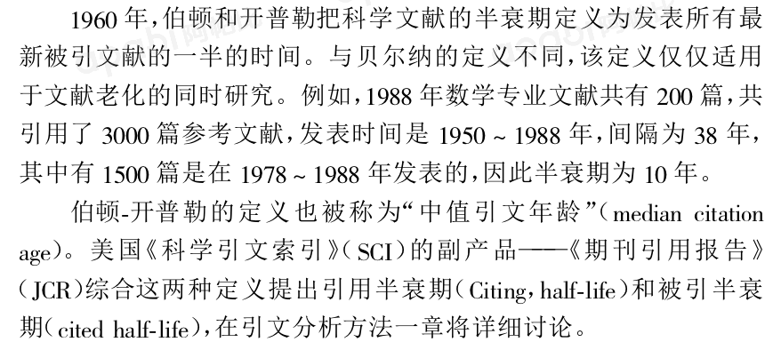
四、文献老化的量度指标

Slide 12
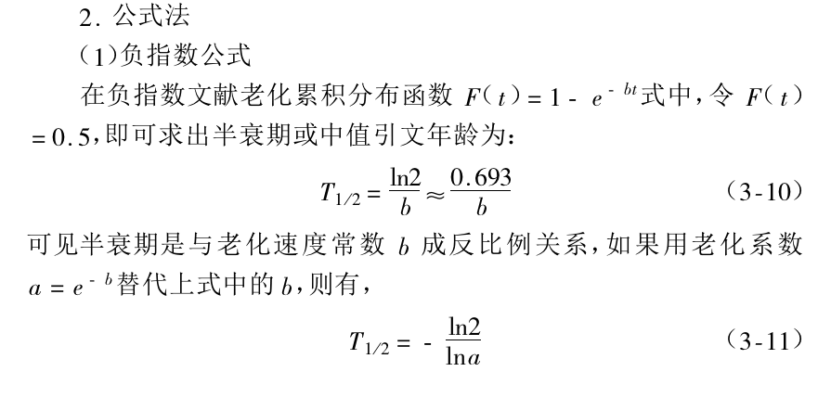
四、文献老化的量度指标

Slide 13
四、文献老化的量度指标
2、普赖斯指数：在某一知识领域内，把年限不超过5年的文献的引文数量与引文总数之比当作指数，用以量度文献的老化速度和程度。
普赖斯指数（5年）与引用半衰期（中值引文年龄50％）
一般来说，某一学科或领域文献的“普赖斯指数越大，半衰期越短，文献的老化速度越快。
可用于评价期刊、研究机构以及个人的论文，而不仅局限于某一专业的文献集合。

Slide 14
四、文献老化的量度指标
3、老化系数
b(0<b<1)为文献的老化率(衰减常数)
K为某文献集合中出版年限大于i年的引文总量；
L为该文献集合中出版年限小于i年的引文总量；
半衰期短，b→1，a→0，老化快；
半衰期长，b→0，a→1，老化慢。

Slide 15
五、文献老化机理
1、新文献的涌现和增长是促成文献老化的重要因素。文献增长越快，文献的半衰期越短，文献老化速度越快。
2、文献内容所属学科的性质和特点不同，其老化率不同。基础理论学科的文献半衰期要长；历史悠久的学科的文献要比新兴学科的半衰期长；比较稳定的学科的文献半衰期长。
3、同一学科不同的发展时期或阶段，文献的半衰期不尽相同。当学科处于诞生和发展的初期，文献数量呈指数增长，文献的老化符合负指数函数关系；学科发展进人相对成熟时期后，文献的增长速率变小，其相应的老化曲线也变得平缓，半衰期加长。

Slide 16
五、文献老化机理
4、文献的老化速度还与文献的类型和性质有关。期刊论文、专利说明书之类的文献更新的快，老化迅速；反之．图书与科技档案的半衰期就相对地要长得多。
5、文献读者的需求特点及所处的情报环境的质量也是影响文献老化不可忽视的因素。

Slide 17
六、文献老化规律的应用
1、指导剔旧，优化馆藏。
2、有利于制定合理的文献工作细则。对“半衰期” 较短的学科或专业，情报工作更要抢时间讲效率：加强文献报导，开展定题服务。对老化的文献则藏入保存书库中。根据老化数据，还可确定文献开架的年限。
3、有利于评价文献。科学文献的老化指标对于掌握文献特性，判断文献时效，确定文献价值都是十分必要和有益的。
4、在科学学和科技史研究中的应用。根据文献老化的指标数据，可判断学科的性质及所处的发展阶段。如果对某一技术领域的文献老化性质进行研究，则可大致确定该项技术的发展速度。

